Slide 1
Научные принципы нормирования радиационных воздействий
Профессор, д.м.н. Рыжкин Сергей Александрович

Slide 2
Введение
Нормирование радиационного облучения основано на беспороговой концепции действия радиации. Основой современных концепций нормирования радиационного фактора является принцип ограничения дозы внешнего и внутреннего облучения персонала, а также населения при использовании, захоронении и транспортировке радиоактивных веществ, эксплуатации ядерных реакторов, ускорителей частиц, рентгеновских установок и других источников ионизирующих излучений. Поэтому основным принципом, положенным МКРЗ в разработку безопасных условий труда и проживания, является снижение дозы облучения до такого низкого уровня, насколько это разумно и достижимо с учетом экономических и социальных факторов.

Slide 3
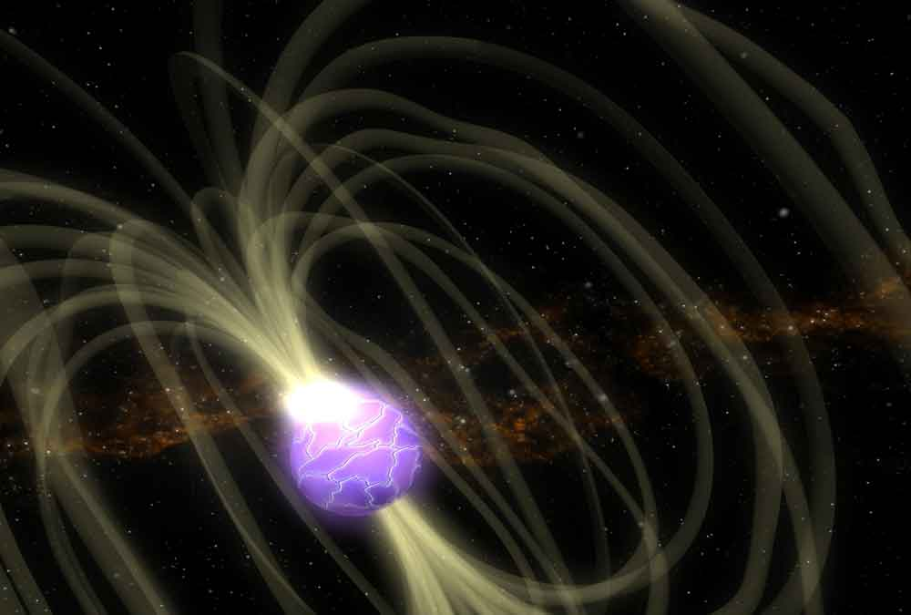
Основными документами, в соответствии с которыми осуществляется радиационный контроль за безопасностью населения, являются Федеральный Закон «О радиационной безопасности населения», Санитарные правила СП 2.6.1.2612-10 (ОСПОРБ 99/2010) и «Нормы радиационной безопасности НРБ-99/2009». Эти документы служат для обеспечения радиационной безопасности человека.

Slide 4
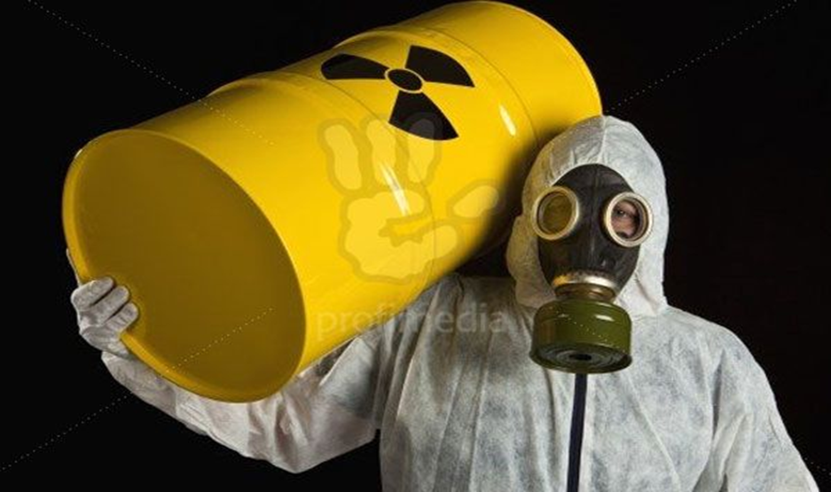
Нормы радиационной безопасности распространяются на следующие источники ионизирующего излучения:
техногенные источники за счёт нормальной эксплуатации техногенных источников излучения;
техногенные источники в результате радиационной аварии;
природные источники;
медицинские источники;

Slide 5
Основные принципы обеспечения радиационной безопасности
Для обеспечения радиационной безопасности при нормальной эксплуатации источников излучения необходимо руководствоваться следующими основными принципами:
не превышение допустимых пределов индивидуальных доз облучения граждан от всех источников излучения (принцип нормирования);
запрещение всех видов деятельности по использованию источников излучения, при которых полученная для человека и общества польза не превышает риск возможного вреда, причиненного дополнительным облучением (принцип обоснования);
поддержание на возможно низком и достижимом уровне с учетом экономических и социальных факторов индивидуальных доз облучения и числа облучаемых лиц при использовании любого источника излучения (принцип оптимизации) .

Slide 6
Для обоснования расходов на радиационную защиту при реализации принципа оптимизации принимается, что облучение в коллективной эффективной дозе в 1 чел.-Зв приводит к потенциальному ущербу, равному потере примерно 1 чел.-года жизни населения. Величина денежного эквивалента потери 1 чел.-года жизни устанавливается отдельными документами федерального уровня в размере не менее 1 годового душевого национального дохода.
Для наиболее полной оценки вреда, который может быть нанесен здоровью в результате облучения в малых дозах, определяется ущерб, количественно учитывающего как эффекты облучения отдельных органов и тканей тела, отличающиеся радиочувствительностью к ионизирующему излучению, так и всего организма в целом. В соответствии с общепринятой в мире линейной беспороговой теорией зависимости риска стохастических эффектов от дозы, величина риска пропорциональна дозе излучения и связана с дозой через линейные коэффициенты радиационного риска, приведенные в таблице:

Slide 7
Облучаемая группа населения | Коэффициент риска злокачествен ных новообразований, ´10-2 Зв-1 | Коэффициент риска наследственных эффектов, ´10-2 Зв-1 | Сумма, ´10-2 Зв-1
Все население | 5,5 | 0,2 | 5,7
Взрослые | 4,1 | 0,1 | 4,2

Slide 8
Усредненная величина коэффициента риска, используемая для установления пределов доз персонала и населения, принята равной 0,05 Зв-1.
В условиях нормальной эксплуатации источников ионизирующего излучения пределы доз облучения в течение года устанавливаются исходя из следующих значений индивидуального пожизненного риска:
- для персонала - 1,0´10-3;
- для населения - 5,0´10-5.
Уровень пренебрежимо малого риска составляет 10-6.
При обосновании защиты от источников потенциального облучения в течение года принимаются следующие граничные значения обобщенного риска (произведение вероятности события, приводящего к облучению, и вероятности смерти, связанной с облучением):
- персонал - 2,0´10-4, год-1;
- население - 1,0´10-5, год-1.

Slide 9
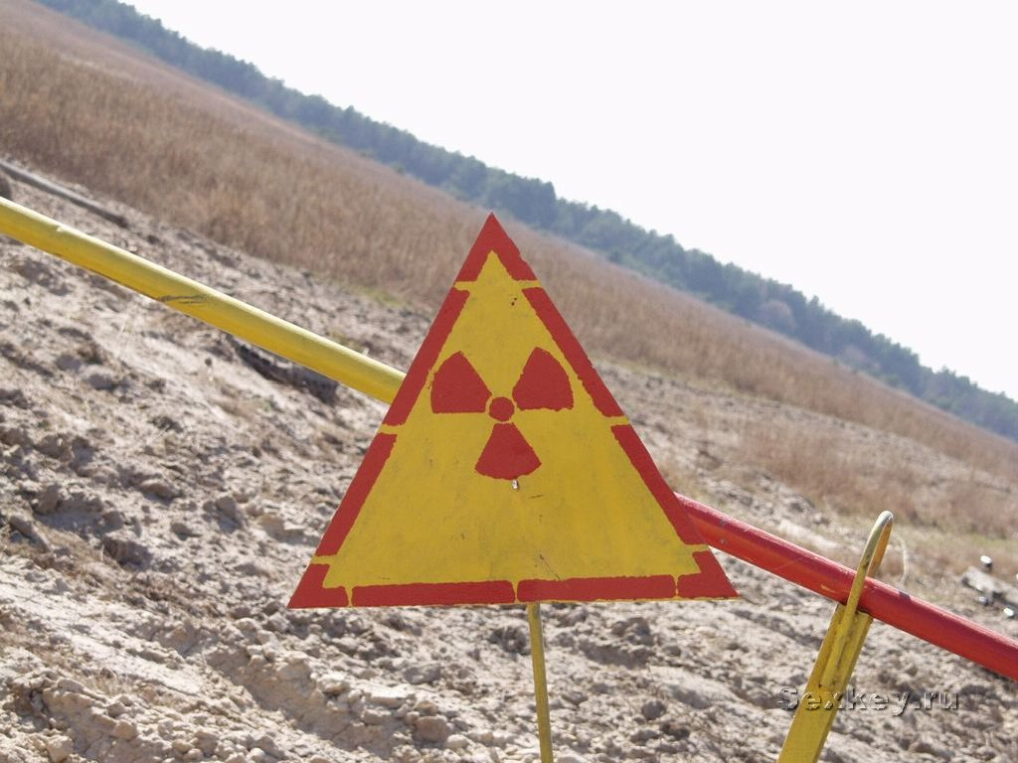
Устанавливаются следующие категории облучаемых лиц:
персонал (группы А и Б);
все население, включая лиц из персонала вне сферы и условий их производственной деятельности.

Slide 10
Основные пределы доз
Нормируемые величины* | Пределы доз
 | персонал (группа А)** | Население
Эквивалентная доза за год в хрусталике глаза*** коже**** кистях и стопах | 150 мЗв 500 мЗв 500 мЗв | 15 мЗв 50 мЗв 50 мЗв
Примечания:
* - Допускается одновременное облучение до указанных пределов по всем нормируемым величинам.
** - Основные пределы доз, как и все остальные допустимые уровни воздействия персонала группы Б, равны 1/4 значений для персонала группы А. Далее в тексте все нормативные значения для категории персонал приводятся только для группы А.
*** - Относится к дозе на глубине 300 мг/см2.
**** - Относится к среднему по площади в 1 см2 значению в базальном слое кожи толщиной 5 мг/см2 под покровным слоем толщиной 5 мг/см2. На ладонях толщина покровного слоя - 40 мг/см2. Указанным пределом допускается облучение всей кожи человека при условии, что в пределах усредненного облучения любого 1 см2 площади кожи этот предел не будет превышен. Предел дозы при облучении кожи лица обеспечивает не превышение предела дозы на хрусталик от бета-частиц.

Slide 11
Основные пределы доз облучения не включают в себя дозы от природного и медицинского облучения, а также дозы вследствие радиационных аварий. На эти виды облучения устанавливаются специальные ограничения.
Эффективная доза для персонала не должна превышать за период трудовой деятельности (50 лет) - 1000 мЗв, а для населения за период жизни (70 лет) - 70 мЗв. Началом периодов считается 1 января 2000 года.
Годовая эффективная доза облучения персонала за счет нормальной эксплуатации техногенных источников ионизирующего излучения не должна превышать пределов доз, установленных в таблице.
Под годовой эффективной дозой понимается сумма эффективной дозы внешнего облучения, полученной за календарный год, и ожидаемой эффективной дозы внутреннего облучения, обусловленной поступлением в организм радионуклидов за этот же год.

Slide 12
Для женщин в возрасте до 45 лет, работающих с источниками излучения, вводятся дополнительные ограничения: эквивалентная доза на поверхности нижней части области живота не должна превышать 1 мЗв в месяц, а поступление радионуклидов в организм за год не должно быть более 1/20 предела годового поступления для персонала.
На период беременности и грудного вскармливания ребенка женщины должны переводиться на работу, не связанную с источниками ионизирующего излучения.
Для студентов и учащихся старше 16 лет, проходящих профессиональное обучение с использованием источников излучения, годовые дозы не должны превышать значений, установленных для персонала группы Б.

Slide 13
Планируемое повышенное облучение
Планируемое повышенное облучение персонала группы А выше установленных пределов доз, при предотвращении развития аварии или ликвидации ее последствий может быть разрешено только в случае необходимости спасения людей и (или) предотвращения их облучения. Планируемое повышенное облучение допускается для мужчин, как правило, старше 30 лет лишь при их добровольном письменном согласии, после информирования о возможных дозах облучения и риске для здоровья.
Планируемое повышенное облучение в эффективной дозе до 100 мЗв в год и эквивалентных дозах не более двукратных значений, допускается организациями (структурными подразделениями) федеральных органов исполнительной власти, осуществляющих государственный санитарно-эпидемиологический надзор на уровне субъекта Российской Федерации, а облучение в эффективной дозе до 200 мЗв в год и четырехкратных значений эквивалентных доз - допускается только федеральными органами исполнительной власти, уполномоченными осуществлять государственный санитарно-эпидемиологический надзор.

Slide 14
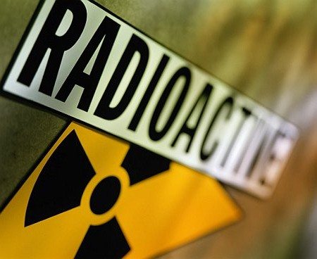
Повышенное облучение не допускается:
для работников, ранее уже облученных в течение года в результате аварии или запланированного повышенного облучения с эффективной дозой 200мЗв или с эквивалентной дозой, превышающей в четыре раза соответствующие пределы доз;
для лиц, имеющих медицинские противопоказания для работы с источниками излучения.

Slide 15
Лица, подвергшиеся облучению в эффективной дозе, превышающей 100 мЗв в течение года, при дальнейшей работе не должны подвергаться облучению в дозе свыше 20 мЗв за год.
Облучение эффективной дозой свыше 200 мЗв в течение года должно рассматриваться как потенциально опасное. Лица, подвергшиеся такому облучению, должны немедленно выводиться из зоны облучения и направляться на медицинское обследование. Последующая работа с источниками излучения этим лицам может быть разрешена только в индивидуальном порядке с учетом их согласия по решению компетентной медицинской комиссии.
Лица, не относящиеся к персоналу, привлекаемые для проведения аварийных и спасательных работ, должны быть оформлены и допущены к работам как персонал группы А.

Slide 16
Требования к ограничению облучения населения
Годовая доза облучения населения не должна превышать основные пределы доз. Указанные пределы доз относятся к средней дозе критической группы населения, рассматриваемой как сумма доз внешнего облучения за текущий год и ожидаемой дозы до 70 лет вследствие поступления радионуклидов в организм за текущий год.
При воздействии на население нескольких техногенных источников федеральными органами исполнительной власти, уполномоченными осуществлять государственный санитарно-эпидемиологический надзор, устанавливаются величины воздействия для каждого источника с целью соблюдения основных пределов доз.

Slide 17
Облучение населения техногенными источниками излучения ограничивается путем обеспечения сохранности источников излучения, контроля технологических процессов и ограничения выброса (сброса) радионуклидов в окружающую среду, а также другими мероприятиями на стадии проектирования, эксплуатации и прекращения использования источников излучения.
Допустимые значения содержания радионуклидов в пищевых продуктах, питьевой воде и воздухе, соответствующие пределу дозы техногенного облучения населения 1 мЗв/год и квотам от этого предела, рассчитываются на основании значений дозовых коэффициентов при поступлении радионуклидов через органы пищеварения с учетом их распределения по компонентам рациона питания и питьевой воде, а также с учетом поступления радионуклидов через органы дыхания и внешнего облучения людей. Значения дозовых коэффициентов для критических групп населения, ДОА и ПГП через органы дыхания и ПГП через органы пищеварения.

Slide 18

Допустимое значение эффективной дозы, обусловленной суммарным воздействием природных источников излучения, для населения не устанавливается. Снижение облучения населения достигается путем установления системы ограничений на облучение населения от отдельных природных источников излучения.

Slide 19
Предварительная оценка качества питьевой воды по показателям радиационной безопасности может быть дана по удельной суммарной альфа- и бета-активности. При значениях ниже 0,2 и 1,0 Бк/кг, соответственно, дальнейшие исследования воды не являются обязательными. В случае превышения указанных уровней проводится анализ содержания радионуклидов в воде. Приоритетный перечень определяемых при этом радионуклидов в воде устанавливается в соответствии с санитарным законодательством.
Критическим путем облучения людей за счет Об утверждении 222Rn, содержащегося в питьевой воде, является переход радона в воздух помещения и последующее ингаляционное поступление дочерних продуктов радона в организм. Уровень вмешательства для 222Rn в питьевой воде составляет 60 Бк/кг. Определение удельной активности 222Rn в питьевой воде из подземных источников является обязательным.
Для минеральных и лечебных вод устанавливаются специальные нормативы.

Slide 20
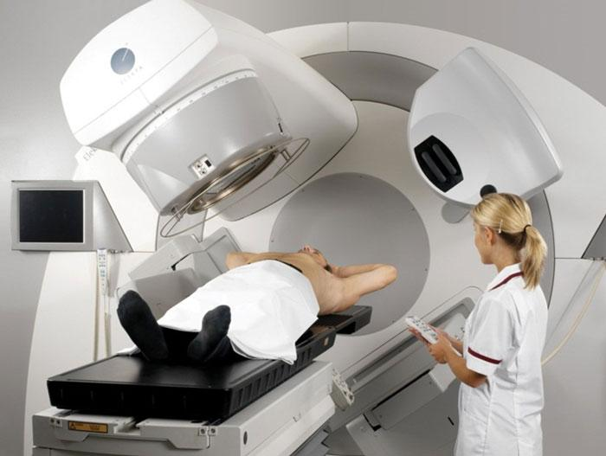
Ограничение медицинского облучения
Радиационная защита пациентов при медицинском облучении должна быть основана на необходимости получения полезной диагностической информации и/или терапевтического эффекта от соответствующих медицинских процедур при наименьших возможных уровнях облучения. При этом не устанавливаются пределы доз для пациентов, но применяются принципы обоснования назначения медицинских процедур и оптимизации защиты пациентов.

Slide 21
Проведение медицинских процедур, связанных с облучением пациентов, должно быть обосновано путем сопоставления диагностических или терапевтических выгод, которые они приносят, с радиационным ущербом для здоровья, который может причинить облучение, принимая во внимание имеющиеся альтернативные методы, не связанные с медицинским облучением.
Перед проведением диагностической или терапевтической процедуры, связанной с облучением женщины детородного возраста, необходимо определить, не является ли она беременной или кормящей матерью. Беременная или кормящая женщина, а также родители детей-пациентов должны быть информированы врачом о пользе планируемой процедуры и о связанном с ней радиационном риске для эмбриона/плода, новорожденных и детей младшего возраста для принятия сознательного решения о проведении процедуры или отказе от нее.

Slide 22
При проведении обоснованных медицинских рентгенорадиологических обследований в связи с профессиональной деятельностью или в рамках медико-юридических процедур, а также рентгенорадиологических профилактических медицинских и научных исследований практически здоровых лиц, не получающих прямой пользы для своего здоровья от процедур, связанных с облучением, годовая эффективная доза не должна превышать 1 мЗв.
Лица (не персонал рентгенорадиологических отделений), оказывающие помощь в поддержке пациентов (тяжелобольных, детей и др.) при выполнении рентгенорадиологических процедур, не должны подвергаться облучению в дозе, превышающей 5 мЗв в год.

Slide 23
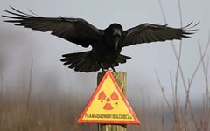
Такие же требования предъявляются к радиационной безопасности взрослых лиц, проживающих вместе с пациентами, прошедшими курс радионуклидной терапии или брахитерапии с имплантацией закрытых источников и выписанными из клиники. Для остальных взрослых лиц, а также для детей, контактирующих с пациентами, выписанными из клиники после радионуклидной терапии или брахитерапии, предел дозы составляет 1 мЗв в год.

Slide 24
Пациенты, проходящие курс радионуклидной терапии или брахитерапии с имплантацией закрытых источников, могут быть выписаны из клиники при условии, что уровень гамма- и рентгеновского излучения, испускаемого из тела, удовлетворяет требованиям, которые указаны выше. Выписка пациента после терапии радионуклидами, указанными в таблице, допускается, если введенная или остаточная активность радионуклидов в теле или измеренная мощность дозы в воздухе вблизи тела пациента ниже соответствующих значений, приведенных в этой таблице. Перед выпиской пациентам следует дать письменные и устные инструкции относительно мер предосторожности, которые они должны принимать с тем, чтобы защитить от облучения членов семьи и других лиц, с которыми они могут вступать в контакт. Такие же требования предъявляются к режиму амбулаторного лечения пациентов.

Slide 25
Активность радионуклидов в теле взрослого пациента (ГБк) после радионуклидной терапии или брахитерапии с имплантацией закрытых источников и мощность эквивалентной дозы (мкЗв/ч) на расстоянии 1 м от поверхности тела, при которых разрешается выписка пациента из клиники
Радионуклид | Период полураспада, сут | Активность в теле, ГБк | Мощность дозы, мкЗв/ч
(125)I** | 60,1 | 4 | 10
(131)I | 8,0 | 0,4 | 20
(153)Sm | 2,0 | 9 | 100
(188)Re | 0,7 | 12 | 80

Slide 26
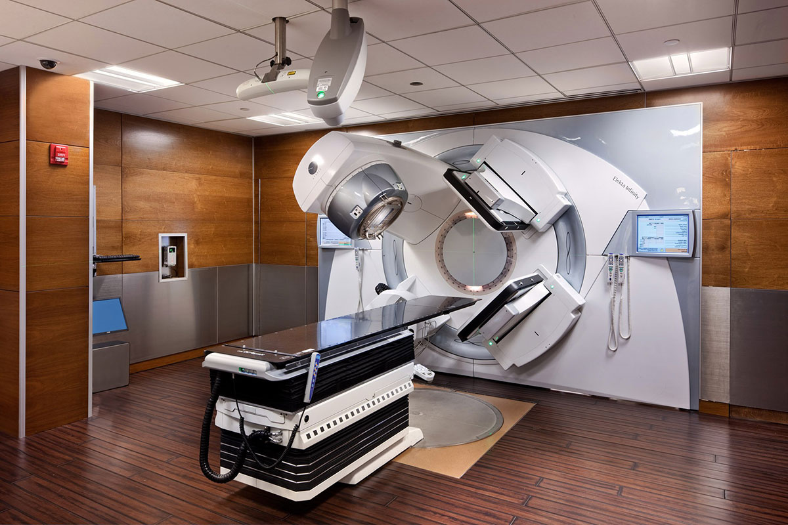
В случае многократного лечения в течение года активность в теле и мощность дозы в таблице должны быть уменьшены в число раз, равное числу курсов лечения за год.
** - В составе имплантантов для брахитерапии предстательной железы.
При планировании и проведении процедур, связанных с облучением ионизирующим излучением, в учреждениях здравоохранения должны определяться и регистрироваться в установленном порядке дозы у всех лиц, подвергающихся медицинскому облучению.

Slide 27
Требования по ограничению облучения населения в условиях радиационной аварии
В случае возникновения аварии должны быть приняты практические меры для восстановления контроля над источником излучения и сведения к минимуму доз облучения, количества облученных лиц, радиоактивного загрязнения окружающей среды, экономических и социальных потерь, вызванных радиоактивным загрязнением.
При радиационной аварии или обнаружении радиоактивного загрязнения ограничение облучения осуществляется защитными мероприятиями, применимыми, как правило, к окружающей среде и (или) к человеку. Эти мероприятия могут приводить к нарушению нормальной жизнедеятельности населения, хозяйственного и социального функционирования территории. При планировании защитных мероприятий необходимо обеспечивать максимально возможное превышение пользы от снижения дозы облучения над ущербом, связанным с проведением этих мероприятий.

Slide 28
Если предполагаемая доза излучения за короткий срок (2 суток) достигает уровней, при превышении которых возможны детерминированные эффекты (табл.), необходимо срочное вмешательство (меры защиты).
Прогнозируемые уровни облучения, при которых необходимо срочное вмешательство
Орган или ткань | Поглощенная доза в органе или ткани за 2 суток, Гр
Все тело | 1
Легкие | 6
Кожа | 3
Щитовидная железа | 5
Хрусталик глаза | 2
Гонады | 3
Плод | 0,1

Slide 29
Уровни вмешательства при хроническом облучении
Если предполагаемая доза излучения за короткий срок (2 суток) достигает уровней, при превышении которых возможны детерминированные эффекты, необходимо срочное вмешательство (меры защиты).
Орган или ткань | Годовая поглощенная доза, Гр
Гонады | 0,2
Хрусталик глаза | 0,1
Красный костный мозг | 0,4

Slide 30
Уровни вмешательства для временного отселения населения составляют: для начала временного отселения - 30 мЗв в месяц, для окончания временного отселения - 10 мЗв в месяц. Если прогнозируется, что накопленная за один месяц доза будет находиться выше указанных уровней в течение года, следует решать вопрос об отселении населения на постоянное место жительства.
При планировании защитных мероприятий на случай радиационной аварии федеральным органом исполнительной власти, уполномоченным осуществлять государственный санитарно-эпидемиологический надзор, территориальными подразделениями федеральных органов исполнительной власти, осуществляющих государственный санитарно-эпидемиологический надзор, устанавливаются уровни вмешательства (дозы и мощности доз облучения, уровни радиоактивного загрязнения) применительно к конкретному радиационному объекту и условиям его размещения с учетом вероятных типов аварии, сценариев развития аварийной ситуации и складывающейся радиационной обстановки.

Slide 31
При аварии, повлекшей за собой радиоактивное загрязнение обширной территории, на основании контроля и прогноза радиационной обстановки устанавливается зона радиационной аварии. В зоне радиационной аварии проводится контроль радиационной обстановки и осуществляются мероприятия по снижению уровней облучения населения.
Принятие решений о мерах защиты населения в случае крупной радиационной аварии с радиоактивным загрязнением территории проводится на основании сравнения прогнозируемой дозы, предотвращаемой защитным мероприятием, и уровней загрязнения.

Slide 32
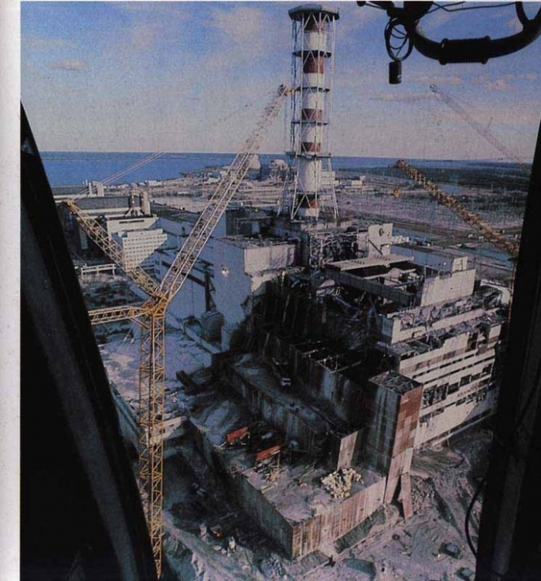
На поздних стадиях радиационной аварии, повлекшей за собой загрязнение обширных территорий долгоживущими радионуклидами, решения о защитных мероприятиях принимаются с учетом сложившейся радиационной обстановки и конкретных социально-экономических условий.

Slide 33
Требования к контролю за выполнением Норм
Радиационный контроль является важнейшей частью обеспечения радиационной безопасности и конкретный перечень видов и объем контроля включается в проект радиационного объекта. Он имеет целью определение степени соблюдения принципов радиационной безопасности и требований нормативов, включая не превышение установленных основных пределов доз и допустимых уровней при нормальной работе, получение необходимой информации для оптимизации защиты и принятия решений о вмешательстве в случае радиационных аварий, загрязнения местности и зданий радионуклидами, а также на территориях и в зданиях с повышенным уровнем природного облучения.

Slide 34
Радиационному контролю подлежат:
радиационные характеристики источников излучения, выбросов в атмосферу, жидких и твердых радиоактивных отходов;
радиационные факторы, создаваемые технологическим процессом на рабочих местах и в окружающей среде;
радиационные факторы на загрязненных территориях и в зданиях с повышенным уровнем природного облучения;
уровни облучения персонала и населения от всех источников излучения.

Slide 35
Основными контролируемыми параметрами являются:
годовая эффективная и эквивалентная дозы ;
поступление радионуклидов в организм и их содержание в организме для оценки годового поступления;
объемная или удельная активность радионуклидов в воздухе, воде, пищевых продуктах, строительных материалах и др.;
радиоактивное загрязнение кожных покровов, одежды, обуви, рабочих поверхностей;
доза и мощность дозы внешнего облучения;
плотность потока частиц и фотонов.

Slide 36
С целью оперативного контроля для всех контролируемых параметров устанавливаются контрольные уровни. Значение этих уровней устанавливается таким образом, чтобы было гарантировано не превышение основных пределов доз и реализация принципа снижения уровней облучения до возможно низкого уровня.
При этом учитывается облучение от всех подлежащих контролю источников излучения, достигнутый уровень защищенности, возможность его дальнейшего снижения с учетом требований принципа оптимизации. Обнаруженное превышение контрольных уровней является основанием для выяснения причин этого превышения и разработки мероприятий по его устранению.

Slide 37
При планировании и проведении мероприятий по обеспечению радиационной безопасности, принятии решений в области обеспечения радиационной безопасности, анализе эффективности указанных мероприятий органами государственной власти, органами местного самоуправления, а также организациями, осуществляющими деятельность с использованием источников ионизирующего излучения, проводится оценка радиационной безопасности по следующим основным показателям:
характеристика радиоактивного загрязнения окружающей среды;
анализ обеспечения мероприятий по радиационной безопасности и выполнения норм, правил и гигиенических нормативов в области радиационной безопасности;
вероятность радиационных аварий и их масштаб;
степень готовности к эффективной ликвидации радиационных аварий и их последствий;
анализ доз облучения, получаемых отдельными группами населения от всех источников ионизирующего излучения;
число лиц, подвергшихся облучению выше установленных пределов доз облучения.

Slide 38
Пути обеспечения радиационной безопасности
Радиационная безопасность на объекте и вокруг него обеспечивается за счет:
качества проекта радиационного объекта;
обоснованного выбора района и площадки для размещения радиационного объекта;
физической защиты источников излучения;
зонирования территории вокруг наиболее опасных объектов и внутри них;
условий эксплуатации технологических систем;
санитарно-эпидемиологической оценки и лицензирования деятельности с источниками излучения;
санитарно-эпидемиологической оценки изделий и технологий;
наличия системы радиационного контроля;
планирования и проведения мероприятий по обеспечению радиационной безопасности персонала и населения при нормальной работе объекта, его реконструкции и выводе из эксплуатации;
повышения радиационно-гигиенической грамотности персонала и населения.

Slide 39
Радиационная безопасность персонала обеспечивается:
ограничениями допуска к работе с источниками излучения по возрасту, полу, состоянию здоровья, уровню предыдущего облучения и другим показателям;
знанием и соблюдением правил работы с источниками излучения;
достаточностью защитных барьеров, экранов и расстояния от источников излучения, а также ограничением времени работы с источниками излучения;
созданием условий труда, отвечающих требованиям НРБ-99;
применением индивидуальных средств защиты;
соблюдением установленных контрольных уровней;
организацией радиационного контроля;
организацией системы информации о радиационной обстановке;
проведением эффективных мероприятий по защите персонала при планировании повышенного облучения в случае угрозы и возникновении аварии.

Slide 40
Радиационная безопасность населения обеспечивается:
созданием условий жизнедеятельности людей, отвечающих требованиям НРБ-99;
установлением квот на облучение от разных источников излучения;
организацией радиационного контроля;
эффективностью планирования и проведения мероприятий по радиационной защите в нормальных условиях и в случае радиационной аварии;
организацией системы информации о радиационной обстановке.

Slide 41
Спасибо большое за внимание

